Slide 1

Cubing Robot Робот-методист для сборки кубика Рубика
Ученик 9-го класса ГБОУ Школы №1329
Котов Иван

Slide 2


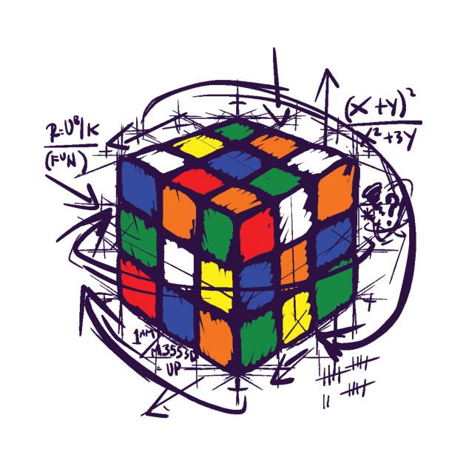
Терминология
Спидкубинг (от англ. speedcubing) — это интеллектуальный вид спорта, заключающийся в сборке кубика Рубика и других головоломок на скорость.
WCA (World Cube Association) - Всемирная Ассоциация Спидкубинга. Организатор всех официальных соревнований по спидкубингу.
Скрамбл кубика Рубика — это последовательность ходов, записанная на языке вращения головоломки, по которой она запутывается (перемешивается).

Slide 3

Введение
Кубик Рубика — это классическая головоломка, популярная среди широкого круга людей всех возрастов. В наши дни кубик вновь набирает популярность, все больше развивается такое направление, как Speedcubing - вид спорта по сборке на время кубика Рубика и некоторых других шарнирных головоломок.
Хотя многие знают о кубике, собрать головоломку без предварительной подготовки практически невозможно, и для этого новичкам требуется помощь.

Slide 4
Постановка проблемы
Существующие курсы по сборке кубика не всегда могут обеспечить достаточный уровень усвоения знаний. В результате чего возникают трудности в отработке теории во время личных тренировок, что впоследствии нередко приводит к разочарованию в себе и в сфере спидкубинга.
Косвенно это влияет на положение нашей страны в сфере спидкубинга (по данным WCA* на данный момент Российские спидкуберы не обладают мировыми рекордами в какой-либо из дисциплин).
*WCA - Всемирная Ассоциация Спидкубинга (World Cube Association)

Slide 5
Цель проекта
Цель проекта - создание робота-методиста, который поможет новичкам в усвоении новых знаний.
У робота реализован следующий функционал:
Сборка кубика
Правильный скрамбл
Обучение
Учебно-развлекательные функции (создание узоров и др.)
Взаимодействие пользователя с роботом будет осуществляться через специальное компьютерное приложение.

Slide 6
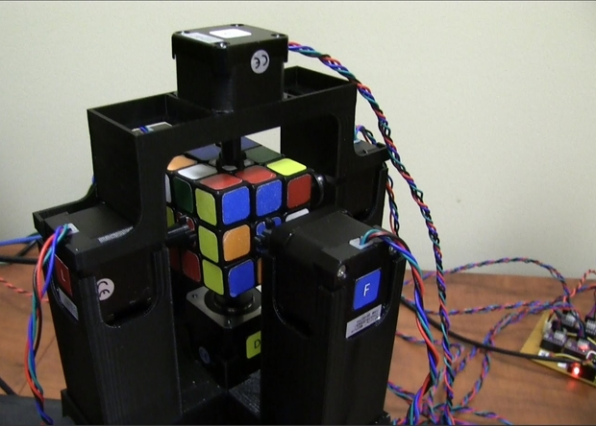
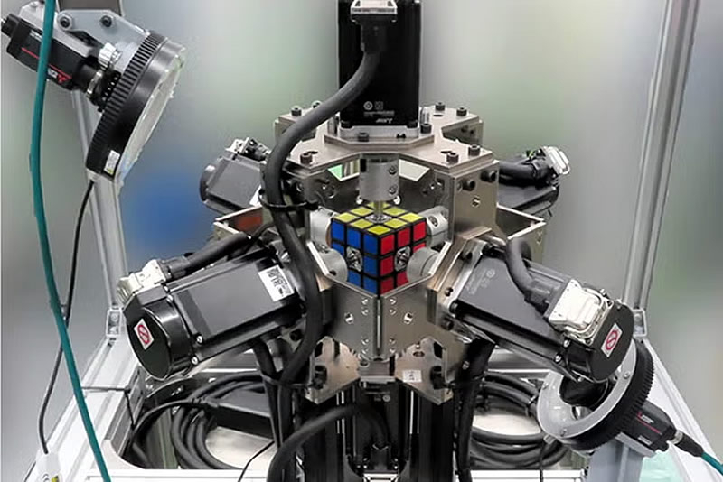
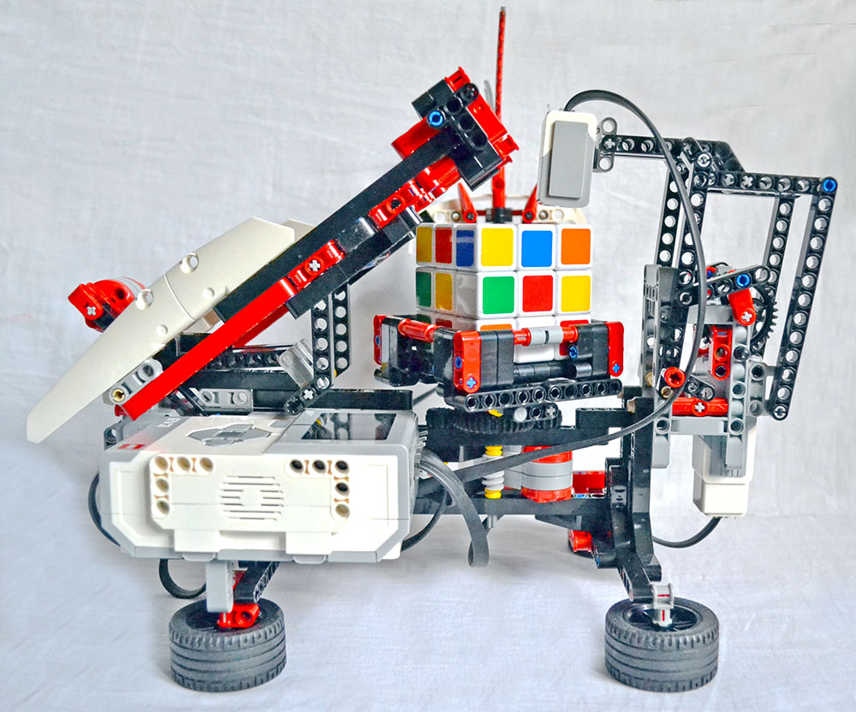
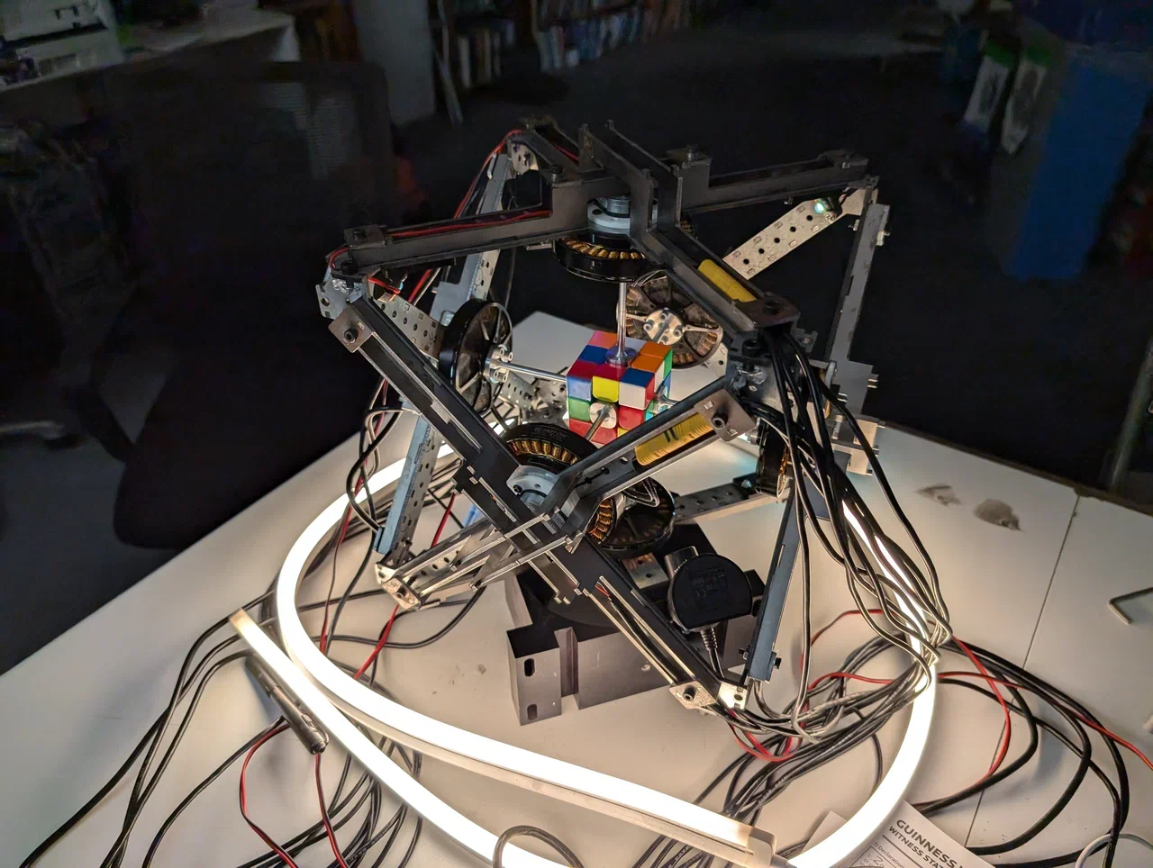
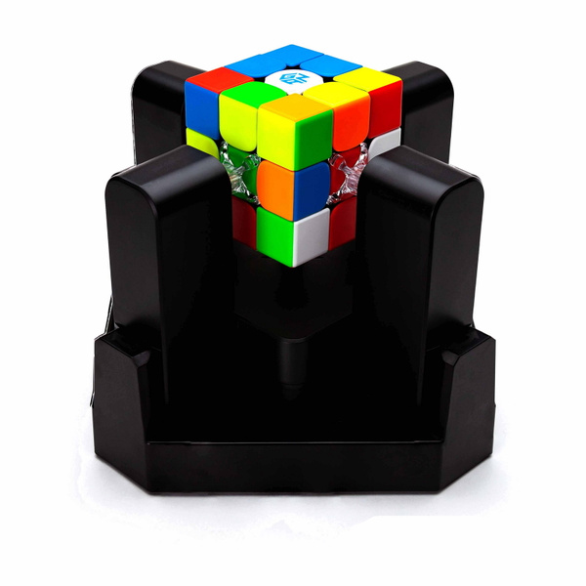
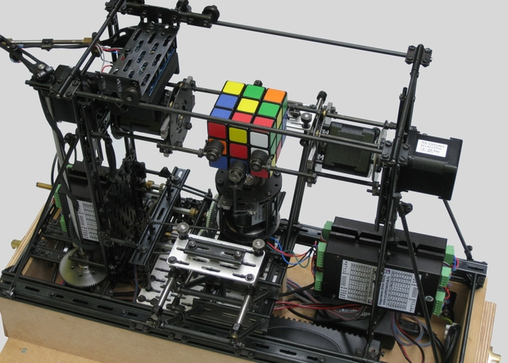
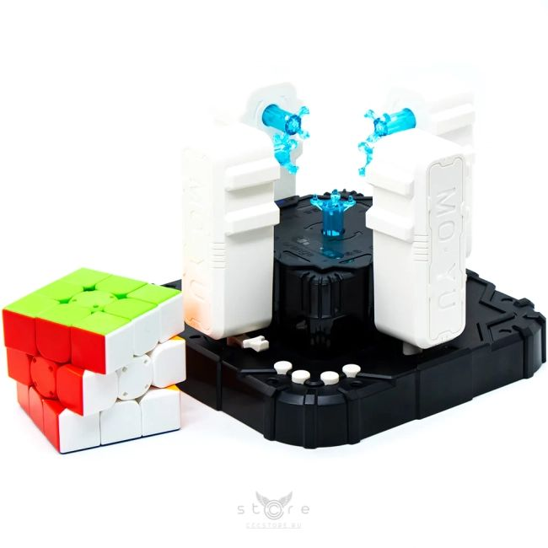
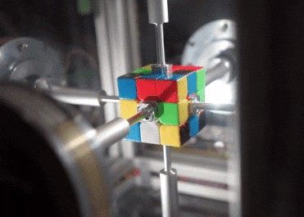
Аналоги

Slide 7
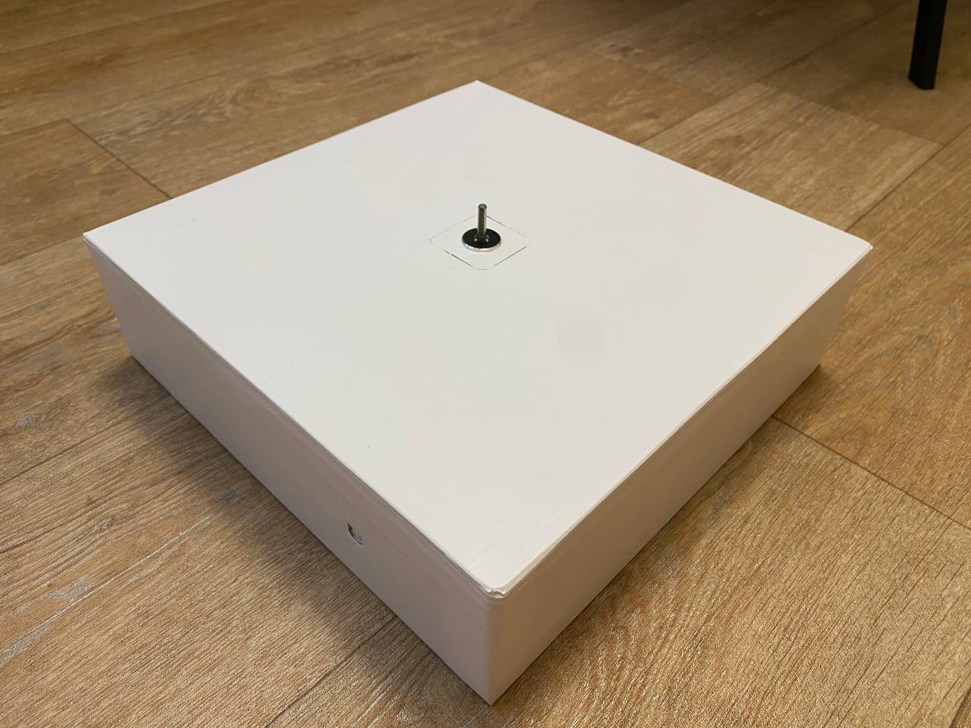
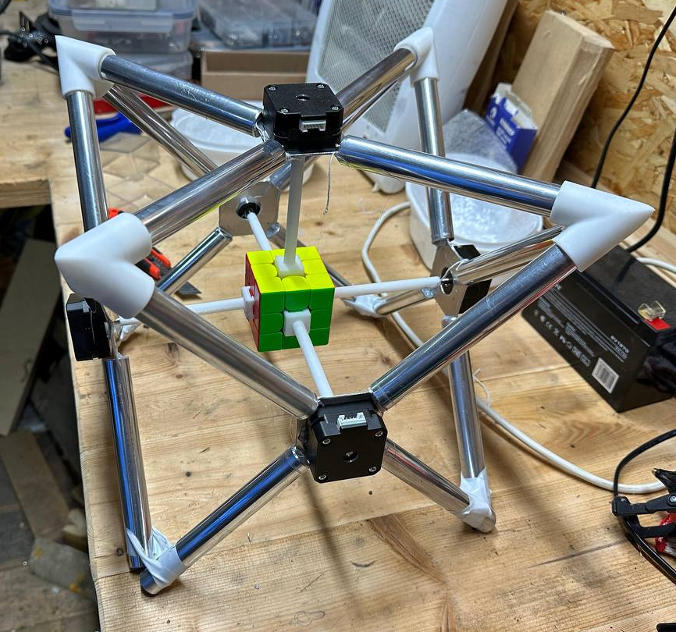
Конструкция робота
Корпус робота состоит из двух основных частей:
Основание, представляющее собой короб из фанеры, в котором находится один из шести моторов и вся электроника
Каркас, состоящий из пяти трубчатых крестовин, в центре которых находятся моторы

Slide 8
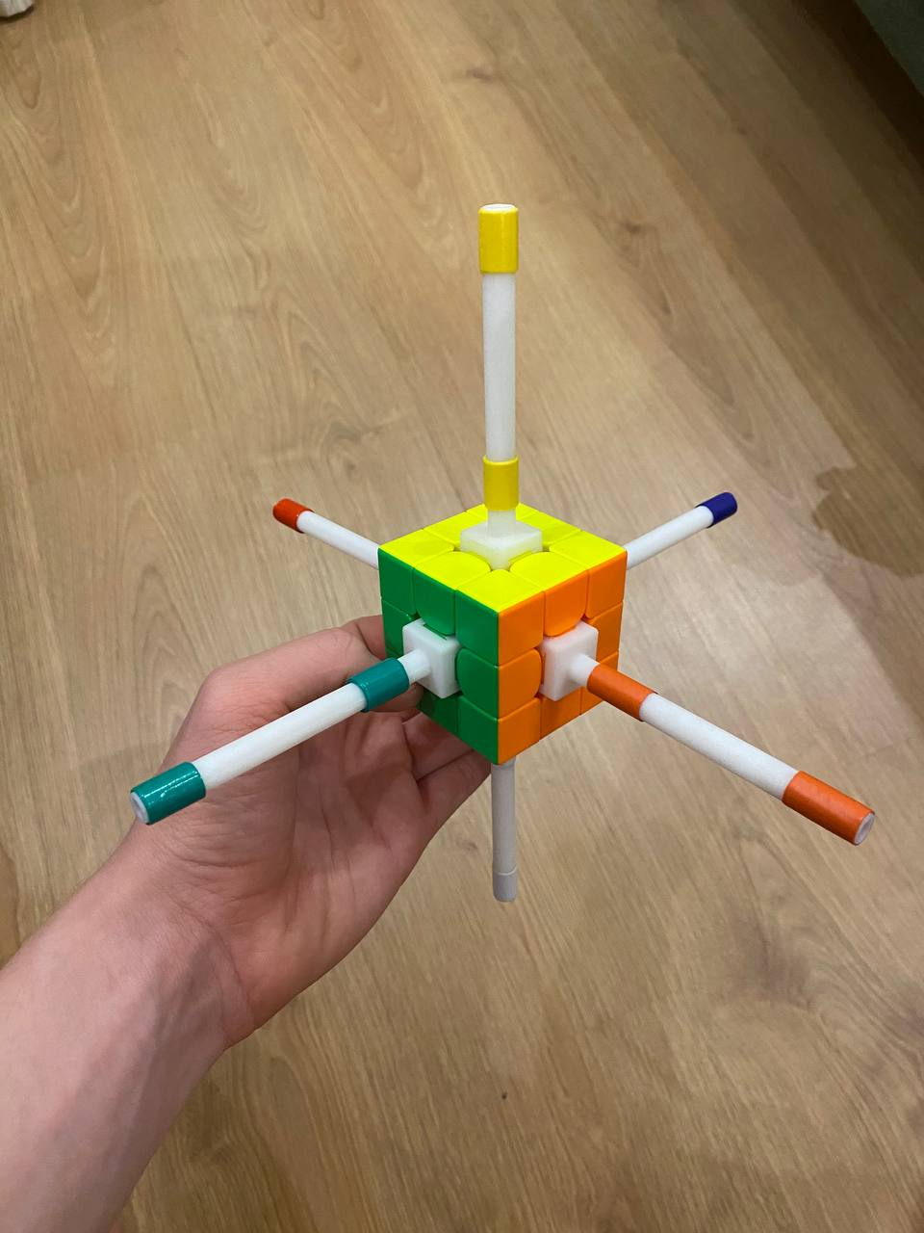
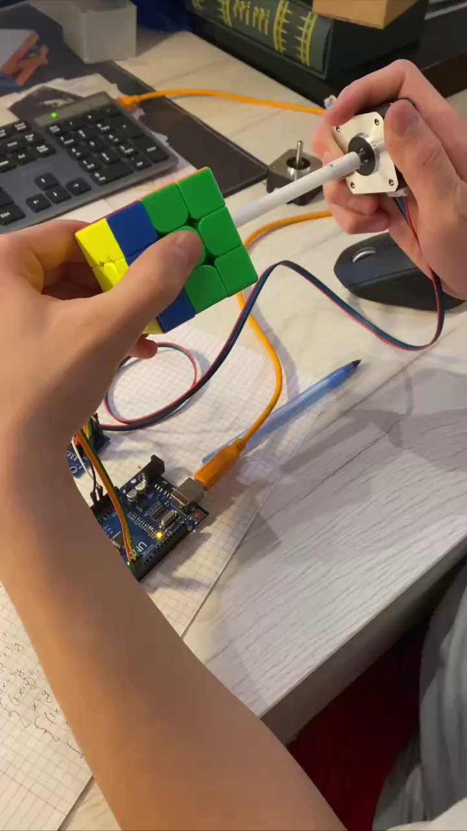
Механизм вращения
Робот вращает кубик при помощи специальных “лапок”, которые обхватывают центры кубика Рубика с каждой из сторон и прикрепляются к моторам. При помощи них моторы могут поворачивать кубик, а длина этих “лапок” обеспечивает хороший обзор кубика, что важно для функции обучения.

Slide 9
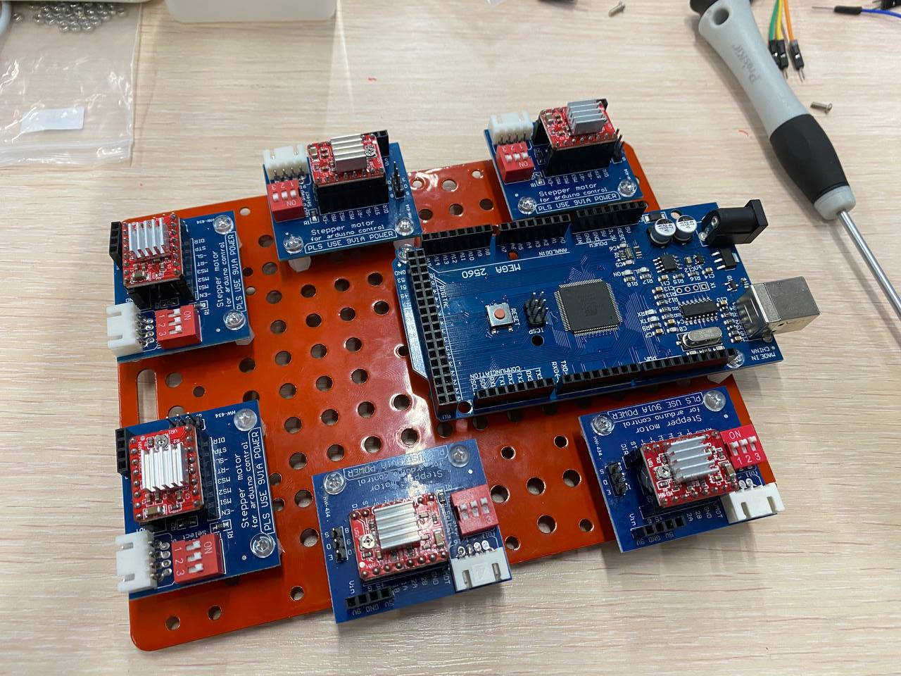
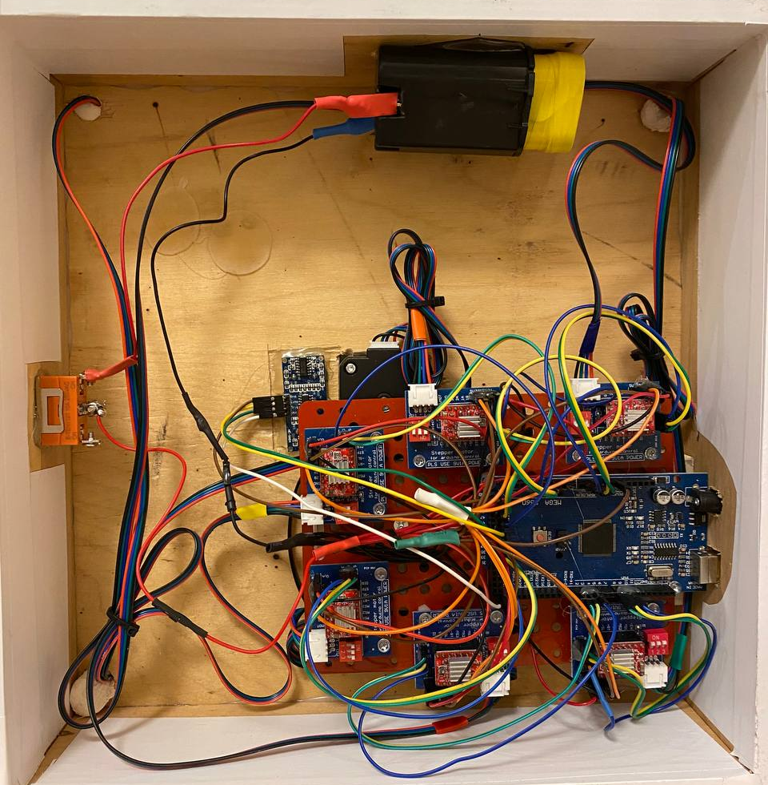
Электроника
Электронная часть робота состоит из следующих компонентов:
Arduino Mega 2560
Драйверы моторов A4988 в специальных модулях для упрощённого управления
Шаговые биполярные моторы Nema 17
Тумблер для отключения питания
Литий-ионные аккумуляторы 18650 (3,7 В, 2000 мА·ч каждый)

Slide 10
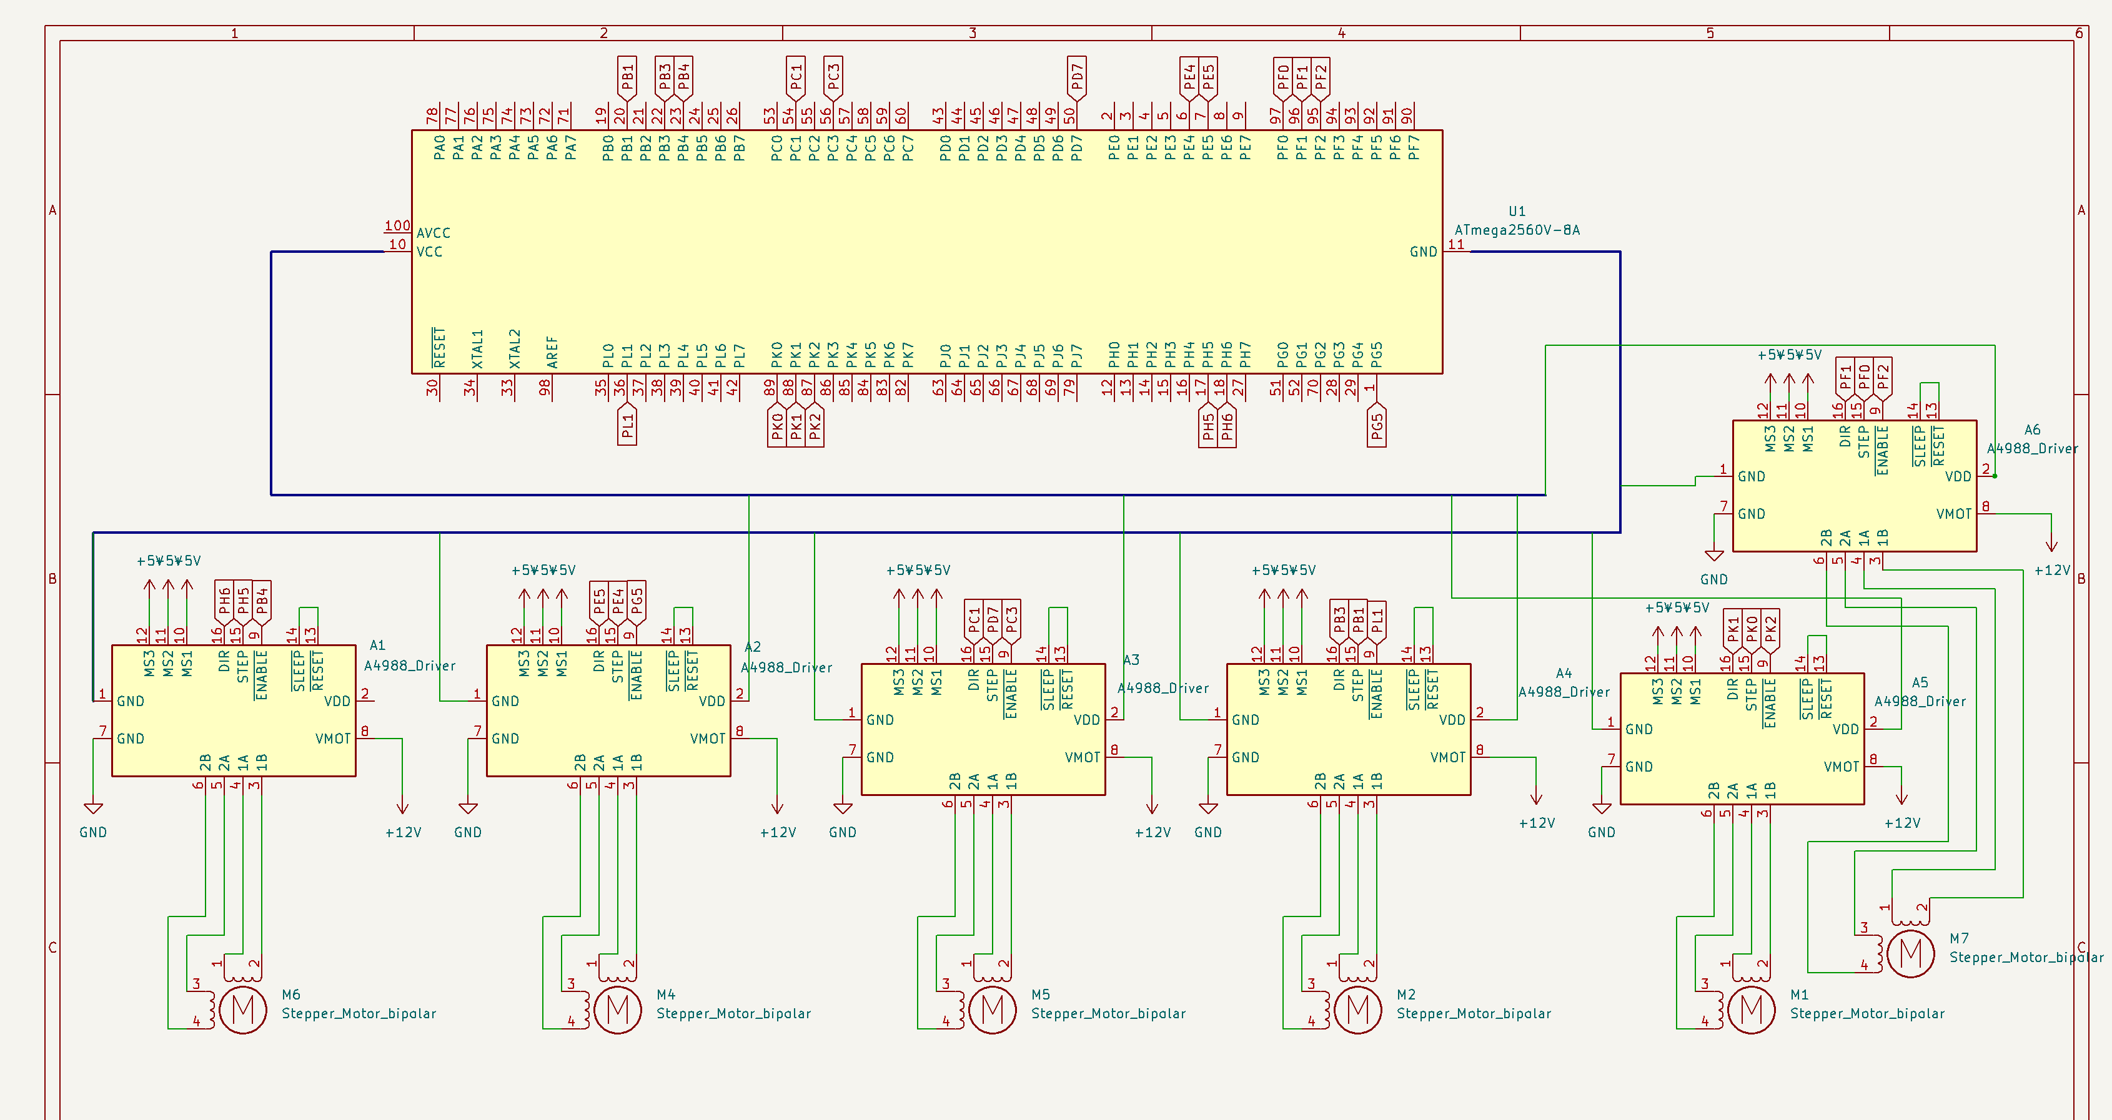
Электроника

Slide 11
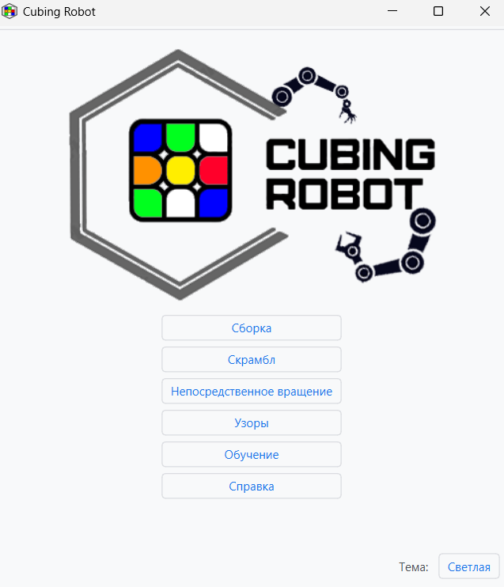
Приложение
Для управления роботом используется специальное приложение, написанное на языке Python с помощью фреймворка PySide6 (PyQt).
В приложении реализованы следующие функции:
Сборка кубика Рубика: функция принимает конфигурацию кубика, полученную посредством ручного ввода, и возвращает последовательность движений
Правильный скрамбл кубика
Непосредственное вращение граней кубика
Составление узоров на кубике
Обучение

Slide 12
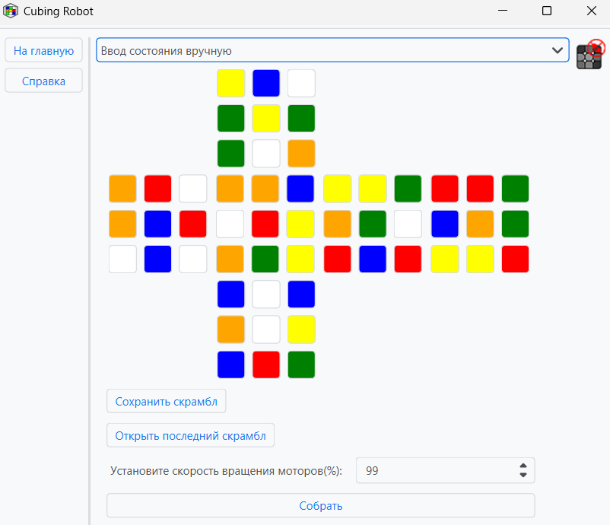
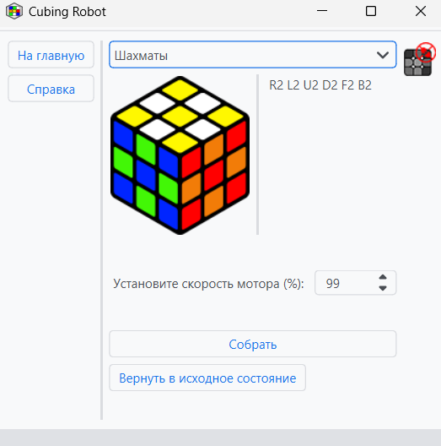
Приложение
Приложение общается с роботом через Serial-порт, передавая роботу закодированную последовательность движений. Робот в свою очередь поворачивает моторы в переданной последовательности

Slide 13
Перспективы развития
Расширение программы обучения (добавление обучения различным методам сборки, подробной теории по этим методам, и, возможно, добавление функции показа оптимального решения конкретной ситуации или этапа сборки определённым методом).
Планируется установить на робота камеры, чтобы он мог самостоятельно сканировать кубик и составлять на основе полученной конфигурации последовательность движений для сборки кубика.
Добавление одноплатного компьютера (Raspberry Pi / Orange Pi) для обработки изображения с камер.
Планируется написать вторую версию приложения для управления роботом. Вторая версия будет представлять собой WEB-приложение, которое будет запускаться на одноплатном компьютере при включении робота.

Slide 14
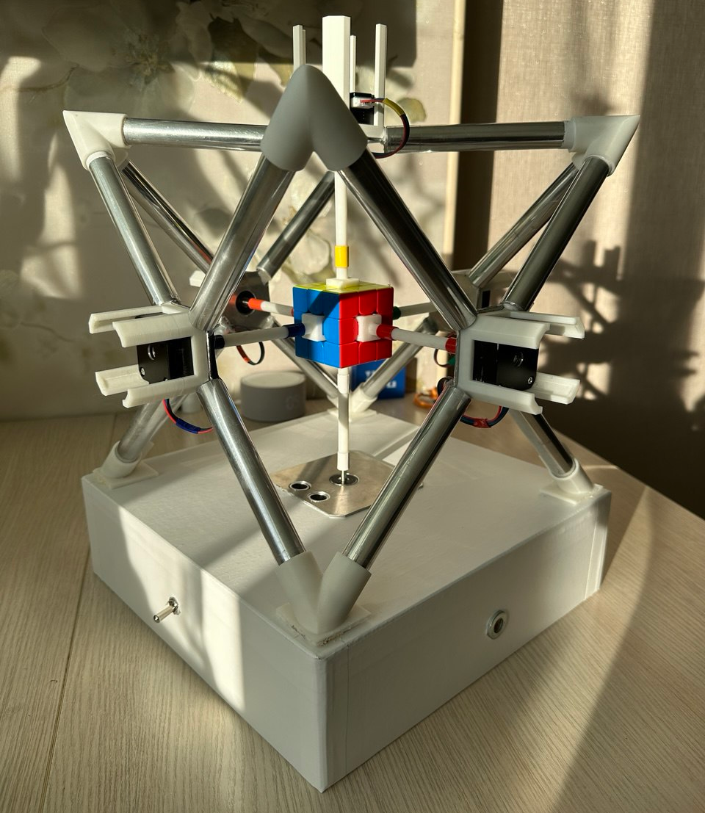
Заключение
В заключении хочется сказать, что проект получился успешным. В процессе разработки я увеличил свои знания в областях программирования, механики, математики и электроники. С учётом функционала робота и лаконичного дизайна проект действительно может составить конкуренцию аналогам и помочь новичкам спидкубинга достичь высоких результатов в этой сфере деятельности.

Slide 15

Спасибо за внимание!

Slide 16
Алгоритм Герберта Коцембы
Алгоритм Герберта Коцембы — это метод решения кубика Рубика, который позволяет быстро находить короткие, субоптимальные решения.
Работа алгоритма построена так: в компьютер вводят описание конкретного кубика (расположение и ориентацию всех кубичков). После этого машина ищет и запоминает лучшие (не более 13 ходов) пути для достижения промежуточного состояния, а затем для самого короткого из них включается второй этап. Если суммарная длина полученной после этого операции больше 21 хода, компьютер возвращается к первому этапу и пытается найти более короткое решение на базе другого промежуточного состояния, возможно, увеличив длину первого этапа.
В 2010 году Томас Рокики, Герберт Коцемба, Морли Дэвидсон и Джон Детридж объявили о доказательстве того, что любая конфигурация кубика Рубика может быть решена не более чем в 20 ходов.
Именно этот комьютерный алгоритм использует моё приложение для составления алгоритма сборки кубика Рубика по его состояния.

Slide 17


Алгоритм Герберта Коцембы
Сканируйте QR-код, чтобы узнать больше о данном алгоритме:
Статья в Википедии
“Математика кубика Рубика”
Вырезка из газеты

